Slide 1
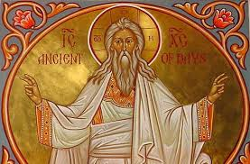
ДРУГИ ЧЛАН СИМВОЛА ВЈЕРЕ
И у једнога Господа Исуса Христа, Сина Божјега, Јединородног, од Оца рођеног прије свих вјекова, Свјетлост од Свјетлости, Бога истинитог од Бога истинитог, рођеног, а не створеног, једносуштног Оцу,
кроз кога је све постало.

Slide 2
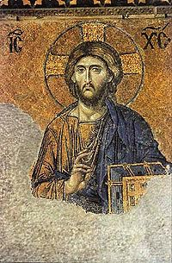
Као што вјерујемо у једнога Бога Оца, тако вјерујемо и у једнога Господа Исуса Христа, Његовог Сина.
Откривење Божје свједочи о Божанству Господа Исуса Христа.

Slide 3
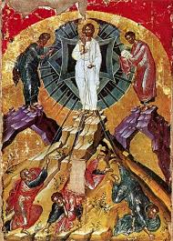
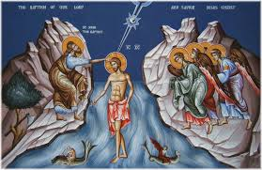
Отац и Дух Свети свједочили су за Сина приликом крштења на Јордану или Преображења на Тавору.

Slide 4
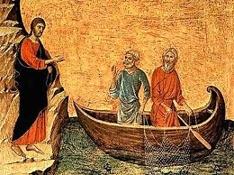
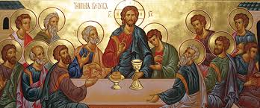
Апостоли су Га посвједочили својим животима, јер су својим очима видјели Васкрслог Христа и били свједоци Његових бројних чуда.

Slide 5
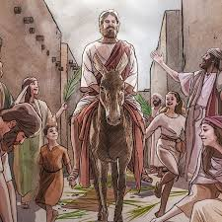
Име Сина Божјег говори о Његовој узвишеној мисији.
Исус – Спаситељ.
Христос – Помазаник/Месија.
У Старом завјету помазивали су се цареви, свештеници и пророци на службу Богу.
Христос испуњава и носи ове све три службе.

Slide 6
ДА ЛИ СТЕ ЗНАЛИ?
Љубав према ближњима показује се чињењем добра другима, а љубав према Богу показује се испуњавањем Христових заповијести.
ЗАДАТАК:
Одговори на питања у уџбенику на страни 34!
Уради задатке у радној свесци на страни 21!

